Slide 1

跟我做一个Java微服务项目
Week #5 安全加固 / 刘俊强

Slide 2

欢迎关注StuQ公众号

Slide 3

欢迎关注我的微信公众号

Slide 4
大纲
微服务的安全挑战
微服务的安全方案
安全加固贴士

Slide 5
微服务的安全挑战

Slide 6
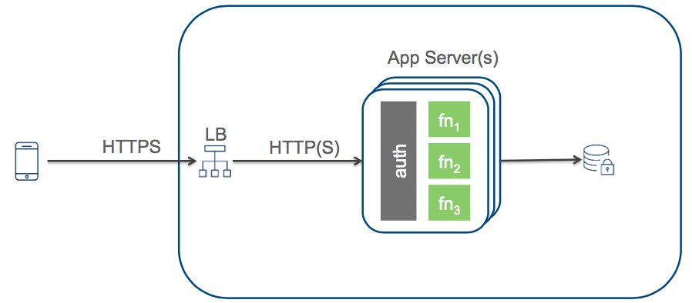
单体应用安全加固

Slide 7
每个用户请求都进行身份验证
没有Session的情况
有Session的情况
检查用户凭证(登录)
查询用户角色
开始用户Session
检查Session是否过期

Slide 8
请求、响应都在一个服务进程内处理
方法间调用可被信任

Slide 9
单体应用的身份验证
身份验证都是有状态服务（stateful service）
移动端App兴起时成为问题
REST API为无状态

Slide 10
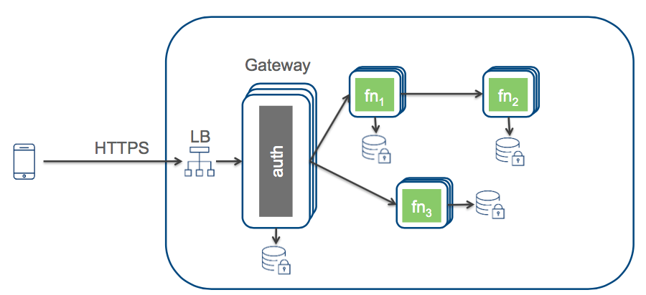
微服务架构安全加固

Slide 11
微服务架构安全加固难点
更为大的攻击面
微服务间如何知道谁在访问？
微服务间该如何互相信任？
认证服务瓶颈
单点登录
无状态服务
SSO
无状态
对浏览器和客户端友好
授权的颗粒度

Slide 12
微服务的身份验证与授权
Authentication 身份验证：对接收到的用户身份凭证进行验证。
Authorization 角色授权：决定用户是否有访问某些特定资源的权限。
在微服务架构里：
身份验证可以是一个单独的微服务
角色授权可以是在微服务里面的功能

Slide 13
微服务的安全方案

Slide 15
API Gateway Security
请求的身份验证和授权由网关进行处理
负载均衡器不直接向微服务请求数据
服务间相互信任
好处：无状态
坏处：内部安全威胁

Slide 16
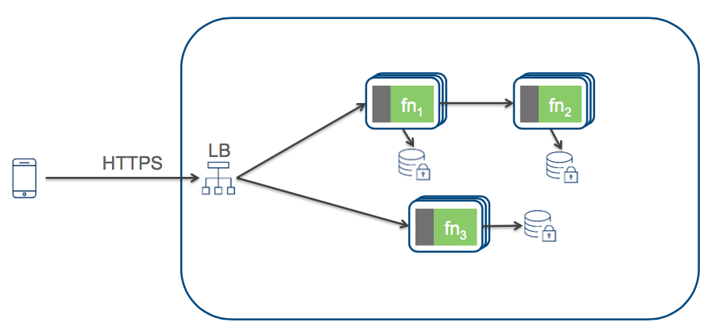

Slide 17
HTTP Basic 每次验证
每个服务都进行验证和授权
每次在请求头部附加上身份验证信息
好处：无状态(每次验证)，接入简单
坏处：身份验证信息存储问题、授权管理问题

Slide 18
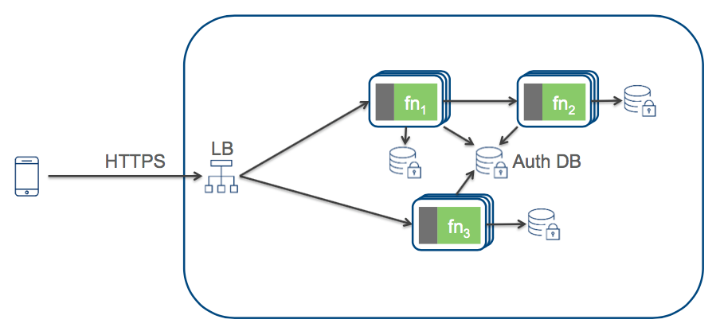

Slide 19
HTTP Basic + 中心化身份数据库
每个服务都进行验证和授权
每次在请求头部附加上身份验证信息
身份验证信息存储在中心数据库
好处：中心化存储、无状态
坏处：每次请求就有数据库查询、查询逻辑每个服务都有

Slide 20
每个服务拥有各自Session
与上面方案类似，除了每个服务将自行维护session
好处：身份验证中心数据库仅在session开始时被请求一次
坏处：分散的session难于管理、非单点登录、查询逻辑每个服务都有

Slide 21
API Tokens
使用用户名、密码与身份验证服务器通信
身份验证服务器将提供token，供其访问服务
好处：不用每次提交用户身份信息
坏处：身份验证服务器性能瓶颈、权限控制问题

Slide 22
SAML 安全认定标记语言
身份验证提供商给应用提供登录服务
好处：标准的信任模型
坏处：XML过大、对于移动App不友好

Slide 23
OAuth 2.0

Slide 24
OAuth 2.0 是一种给Web、移动或桌面App提供简单、标准且安全的身份授权访问方法的开放协议。

Slide 25
OAuth 2.0 角色
Resource Owner: 资源所有者，能够对受保护资源进行授权的实体。例如，终端用户、应用等
Resource Server: 资源服务器，持有受保护资源的服务器，使用access token能够接收和响应对受保护资源的请求
Client: 代表RO去存取受保护资源的应用，指代理人或调用方，不特指客户端
Authorization Server: 认证服务器，当成功认证了RO并获得授权后，分发access token给client的服务器

Slide 26
OAuth 2.0 授权模式
Authorization Code: 授权码模式
Implicit: 简化模式 （javascript）
Resource Owner Password Credentials: 密码模式
Client Credentials: 客户端模式

Slide 27

OAuth 2.0 密码模式
账号密码 +
客户端身份识别
账号密码
Resource Owner
Client App
Auth Server
access token
check
access token
Resource Server
资源信息

Slide 28
Demo

Slide 29
安全加固贴士

Slide 30
Tip #1: 边际节点进行流量验证，恶意流量不往下传递。
防火墙、流量限制等

Slide 31
Tip #2: 保证数据私密性
不要明文传递密码
保护私钥
使用数据加密技术
安全保存密码：加盐hash

Slide 32
Tip #3: 小心日志

Slide 33
Tip #4: 服务间隔离，使用访问控制

Slide 34
Tip #5: 配置、公私钥等存储要分开

Slide 35


